Slide 1
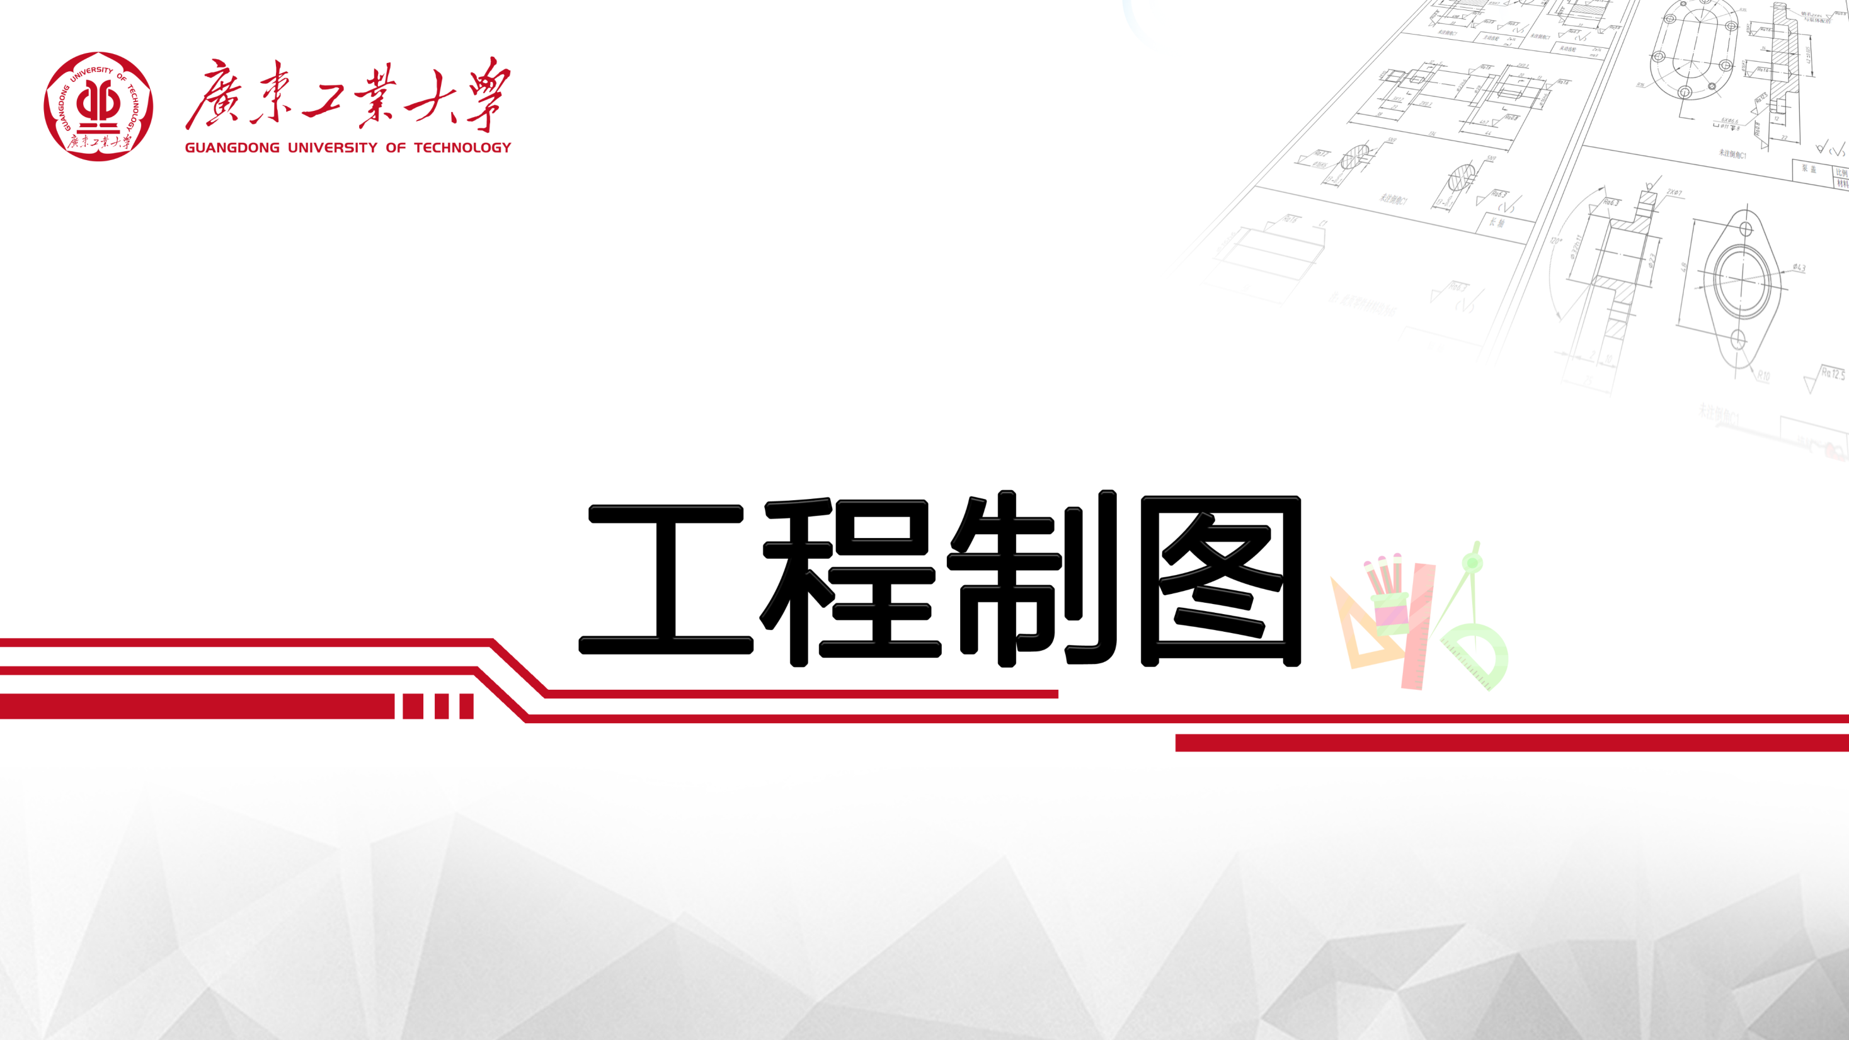
习题解答

Slide 2
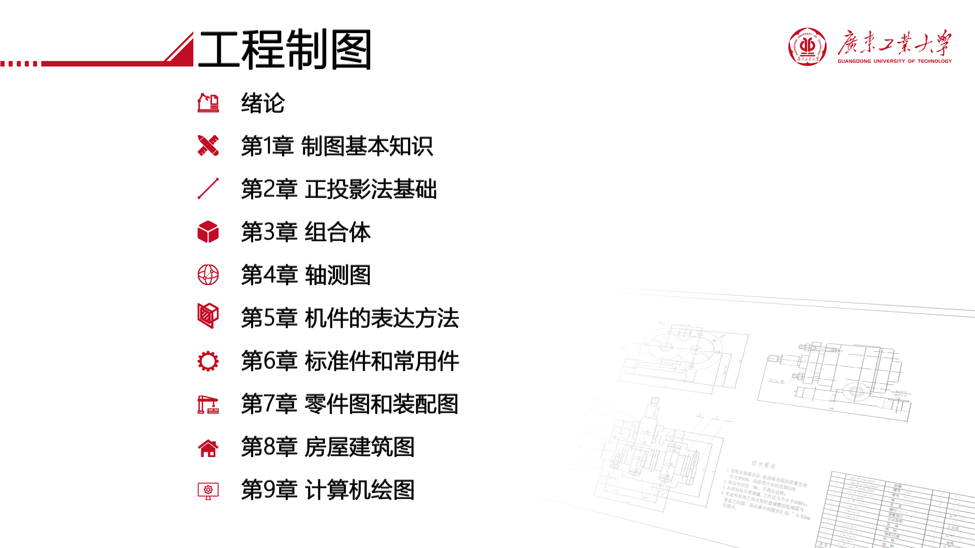

Slide 3

第6章 标准件和常用件习题解答

Slide 4

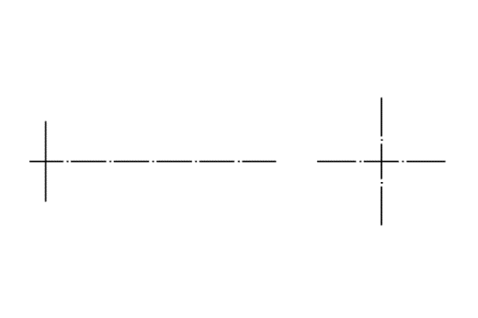
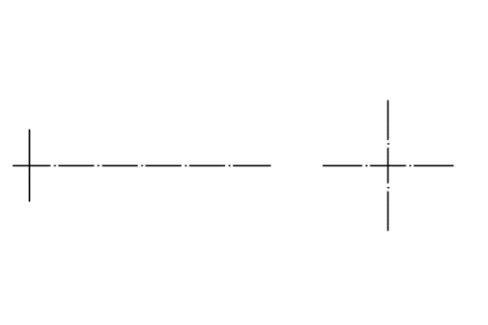
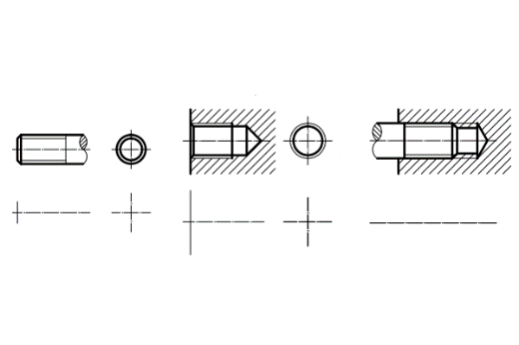
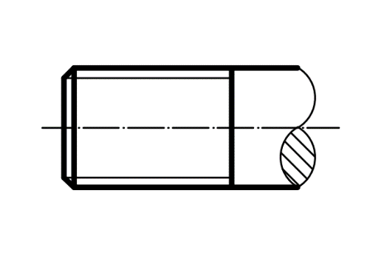
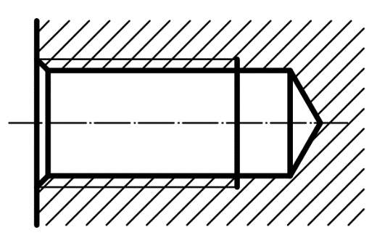
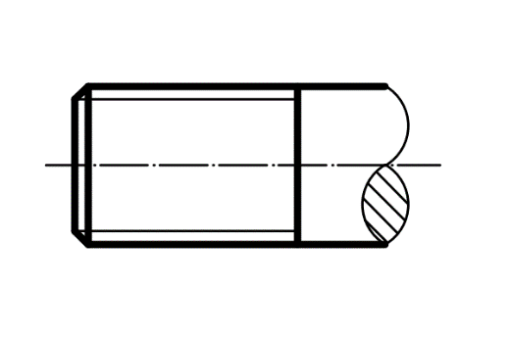
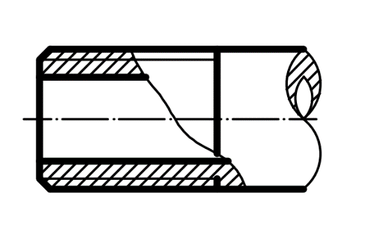
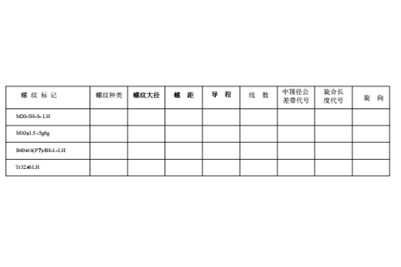
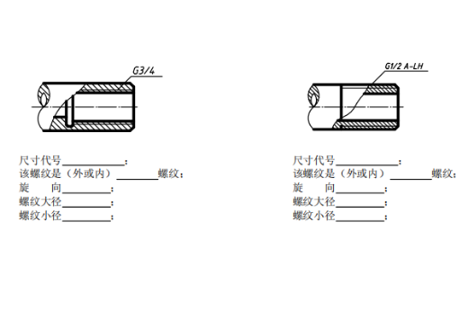
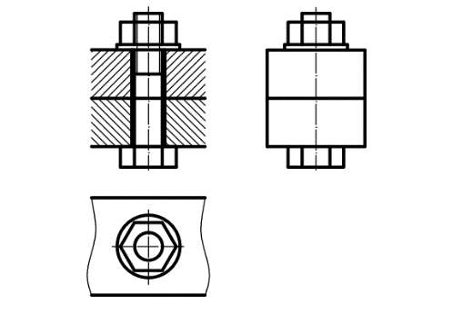
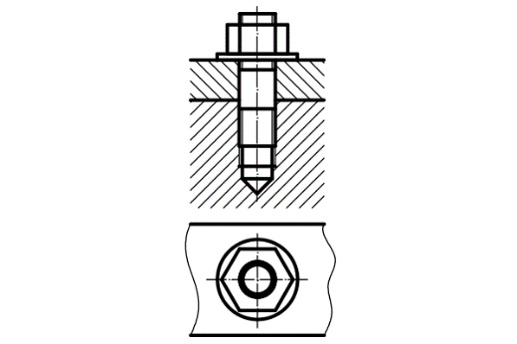
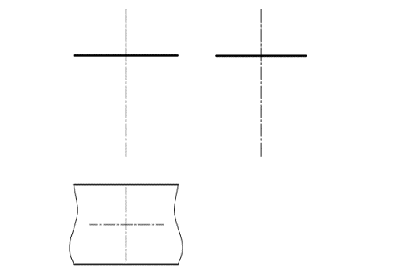
第6章 标准件与常用件习题解答
习题目录
6-1(1)
6-1(2)
6-2
6-3(1)
6-3(2)
6-3(3)
6-3(4)
6-4
6-5
6-6(1)
6-6(2)
6-7(1)

Slide 5
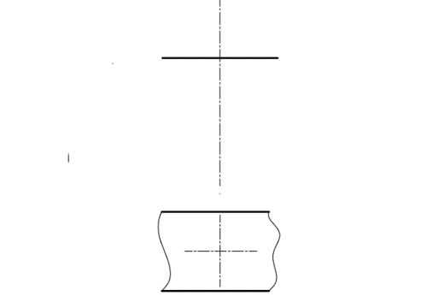
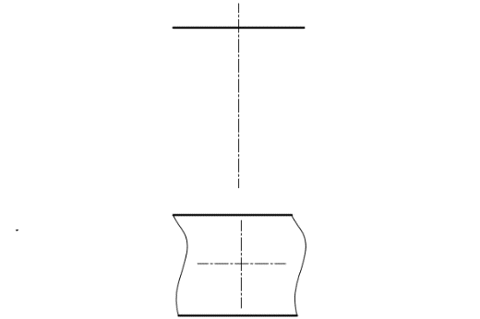
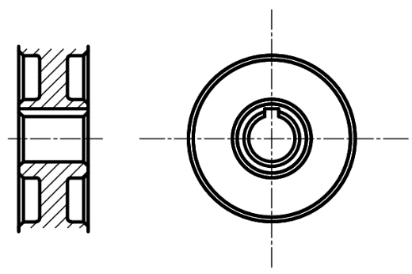
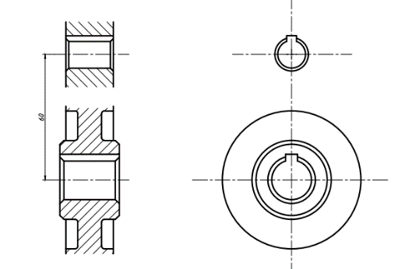
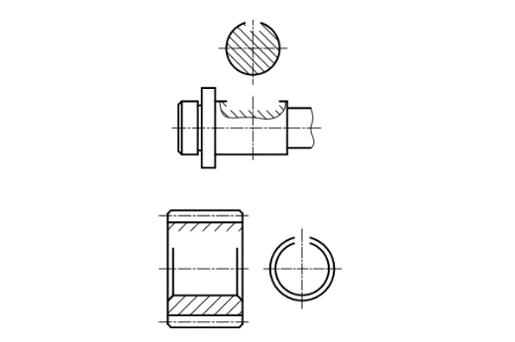
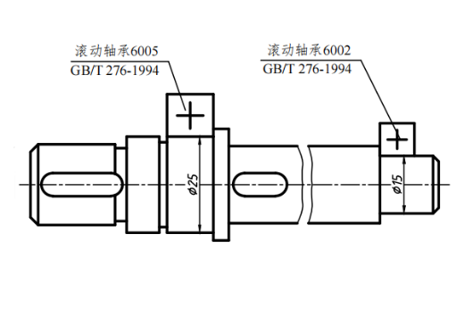
第6章 标准件与常用件习题解答
习题目录
6-7(2)
6-7(3)
6-8
6-9
6-10
6-11

Slide 6

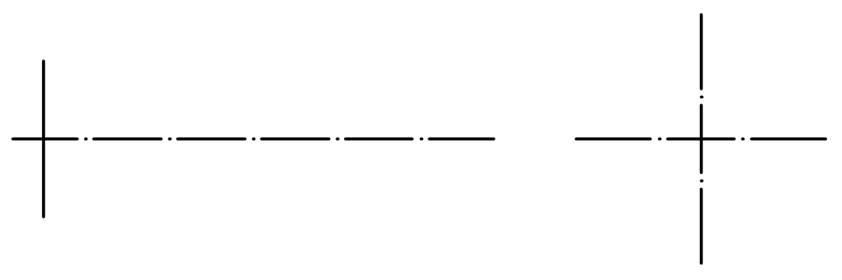
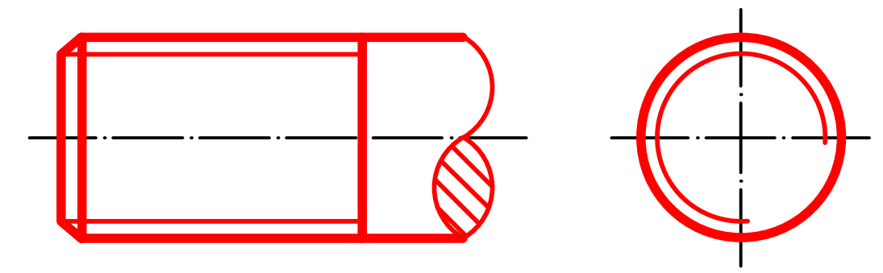
第6章 标准件与常用件习题解答
6-1 按规定画法绘制螺纹的主、左视图。
(1)大径为M20的外螺纹，杆长40，螺纹长30，倒角C2。
答案
原题
返回目录

Slide 7

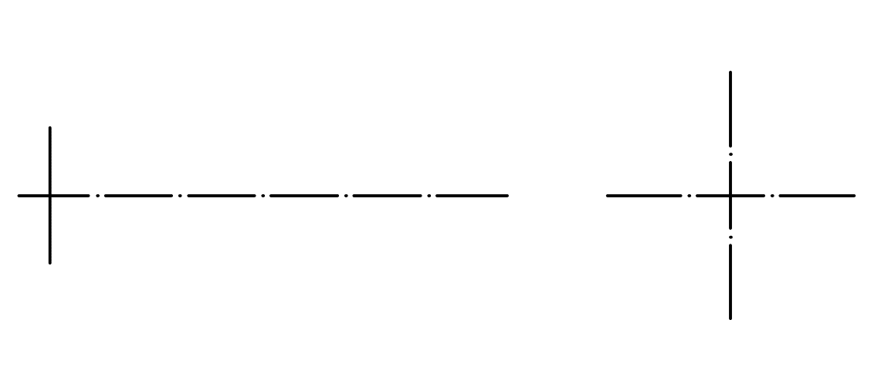
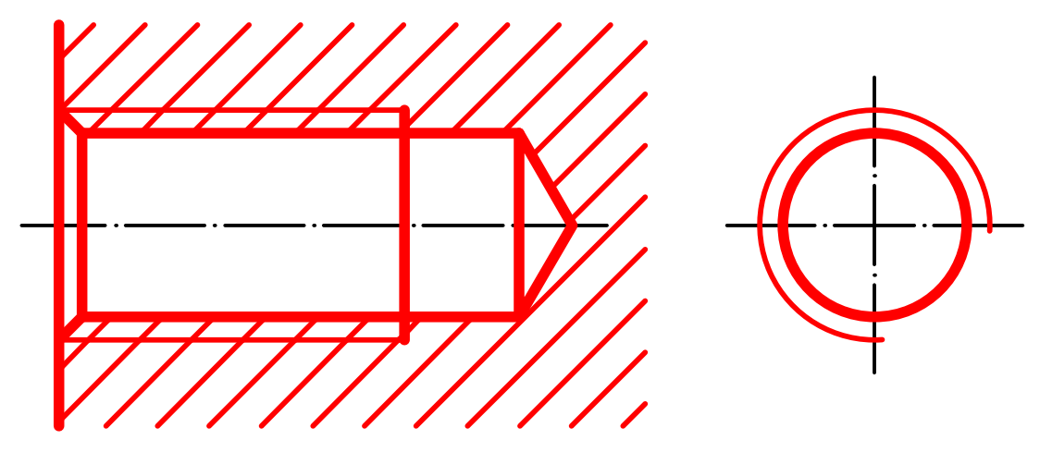
第6章 标准件与常用件习题解答
6-1 按规定画法绘制螺纹的主、左视图。
(2)大径为M20的内螺纹，钻孔深度40，螺纹深度30，倒角C2。
答案
原题
返回目录

Slide 8

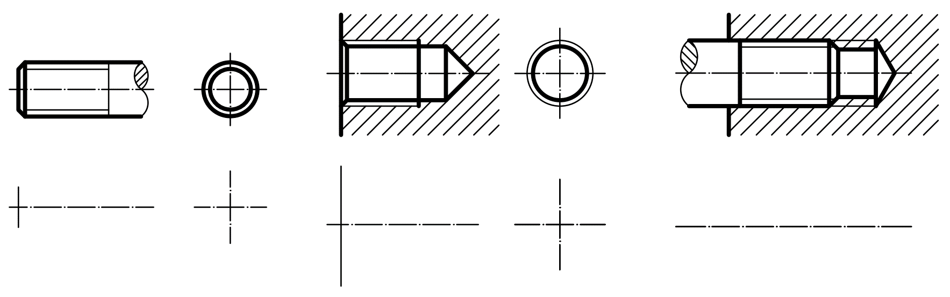
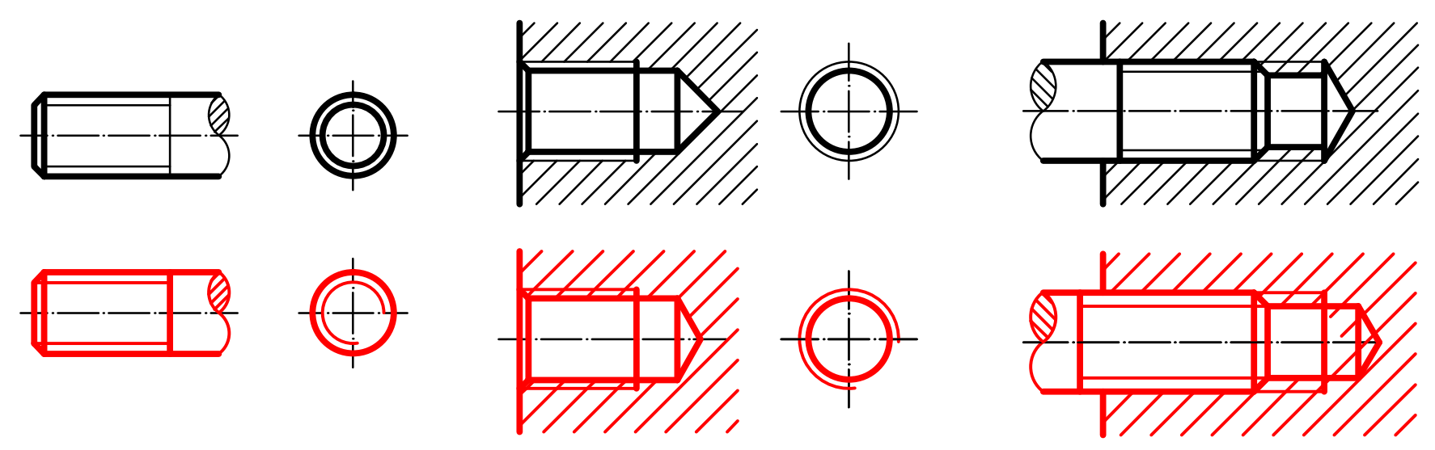
第6章 标准件与常用件习题解答
6-2 找出下列螺纹及螺纹连接画法上的错误，并在下方指定位置画出正确的图。
答案
原题
返回目录

Slide 9

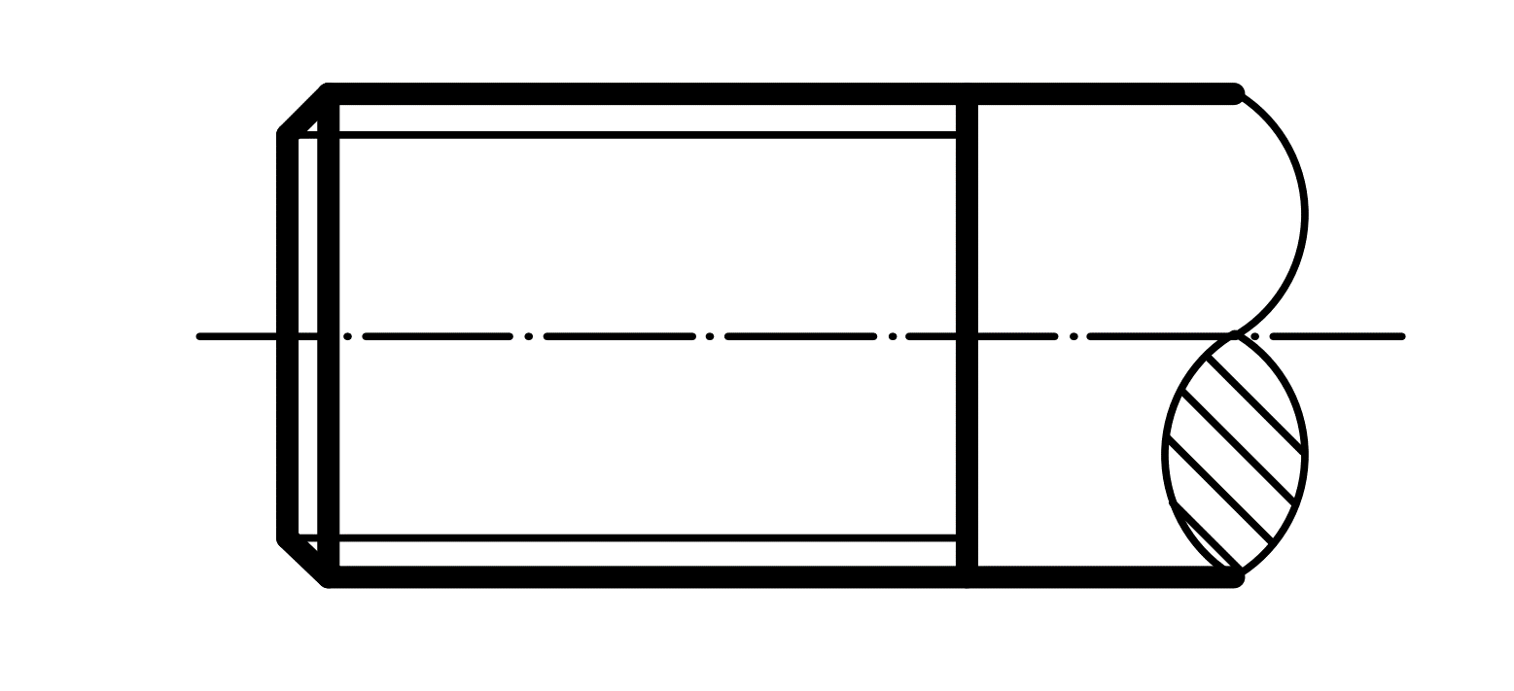
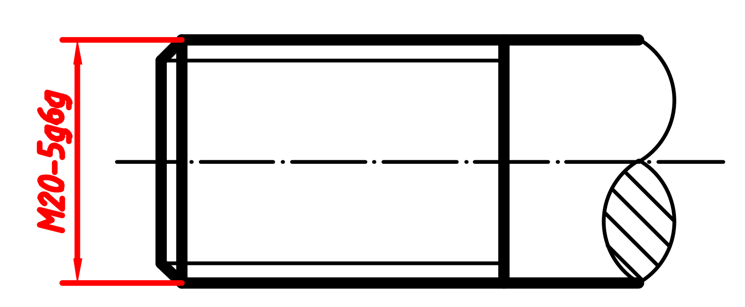
第6章 标准件与常用件习题解答
6-3 在各图中按给定的螺纹要素，标注螺纹的规定标记。
(1)粗牙普通螺纹，公称直径20,螺距2.5,右旋,中径公差带代号5g,顶径公差带代号6g,中等旋合长度。
答案
原题
返回目录

Slide 10

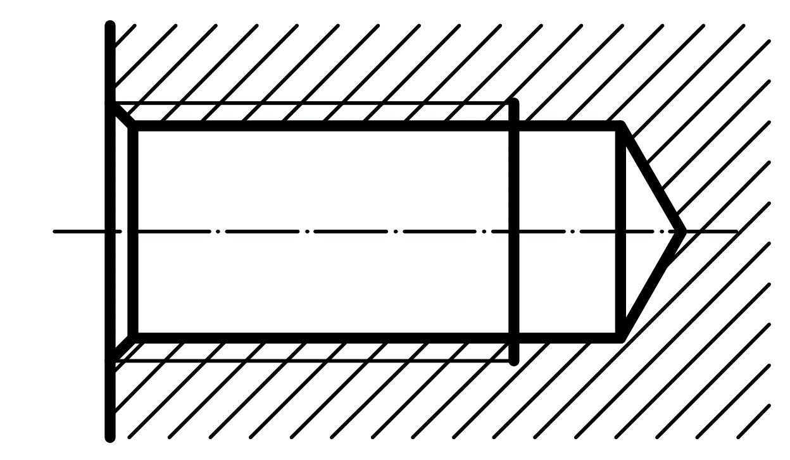
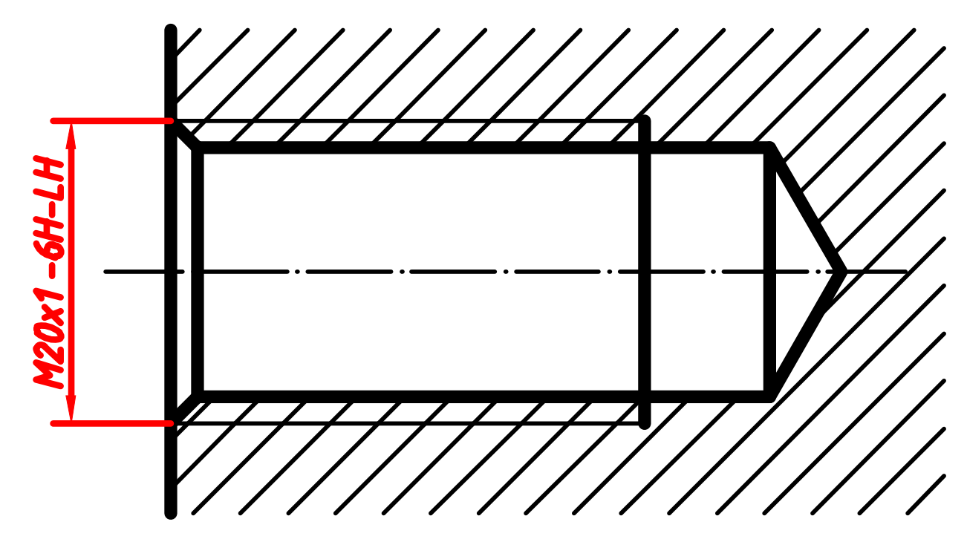
第6章 标准件与常用件习题解答
6-3 在各图中按给定的螺纹要素，标注螺纹的规定标记。
(2)细牙普通螺纹，公称直径20，螺距1，左旋，中顶径公差带代号相同，均为6H，中等旋合长度。
答案
原题
返回目录

Slide 11

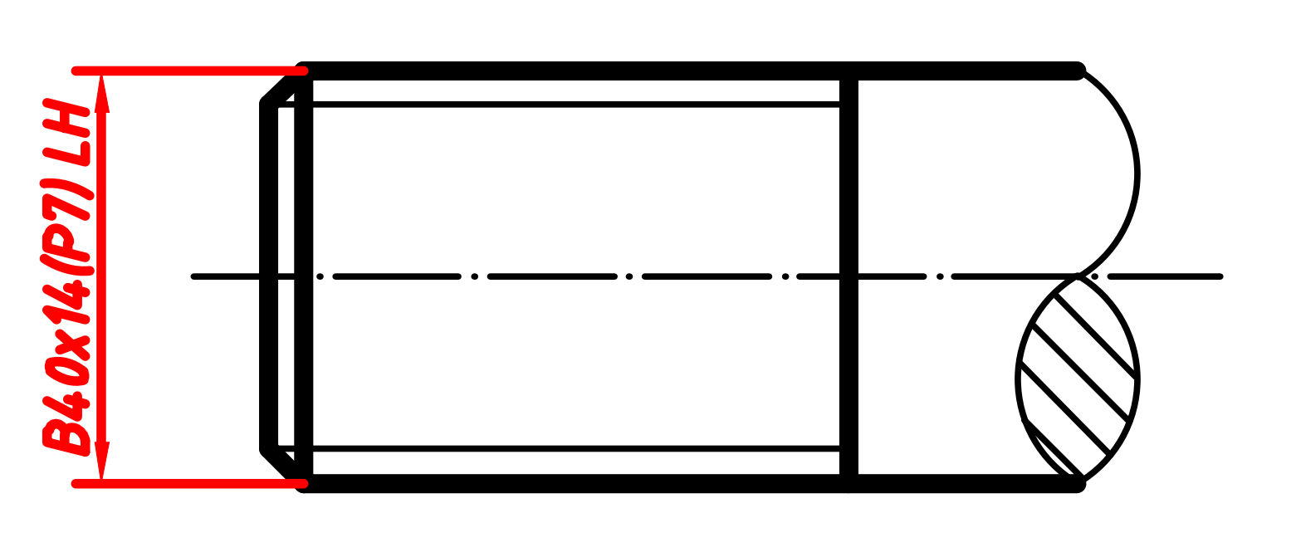
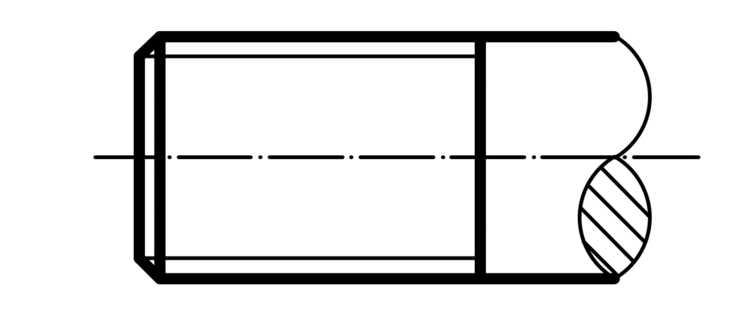
第6章 标准件与常用件习题解答
6-3 在各图中按给定的螺纹要素，标注螺纹的规定标记。
(3)锯齿形螺纹，公称直径40，导程14，双线，左旋。
答案
原题
返回目录

Slide 12

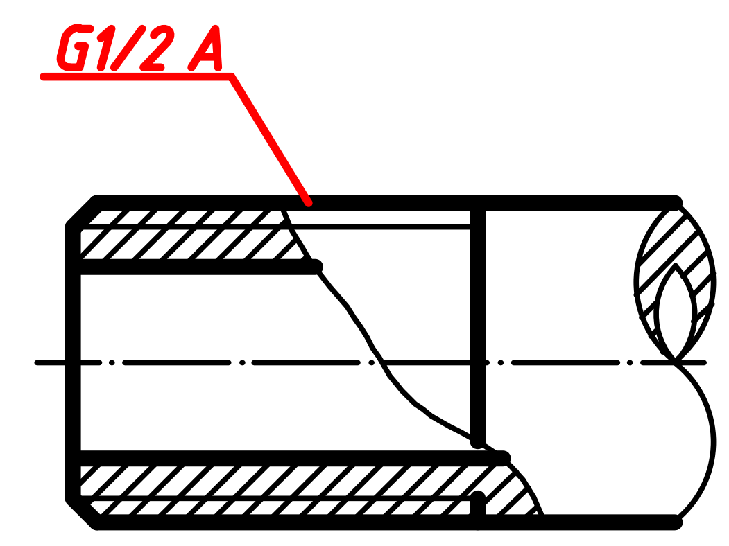
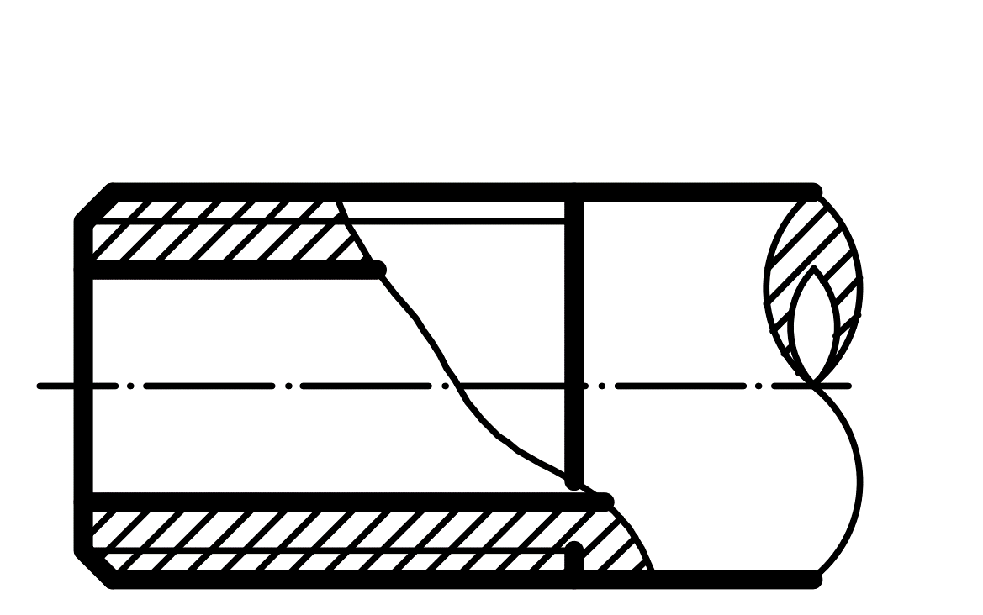
第6章 标准件与常用件习题解答
6-3 在各图中按给定的螺纹要素，标注螺纹的规定标记。
(4)非螺纹密封的圆柱管螺纹，公称直径为1/2，公差等级A级，右旋。
答案
原题
返回目录

Slide 13

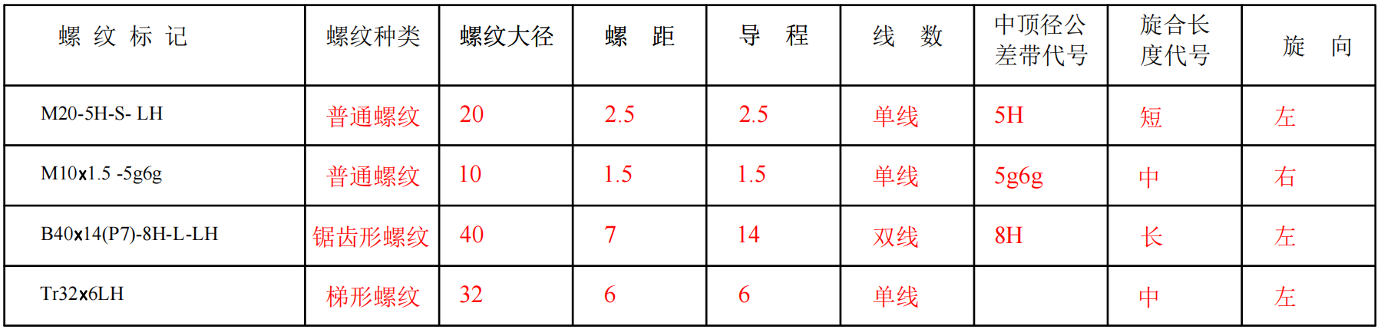
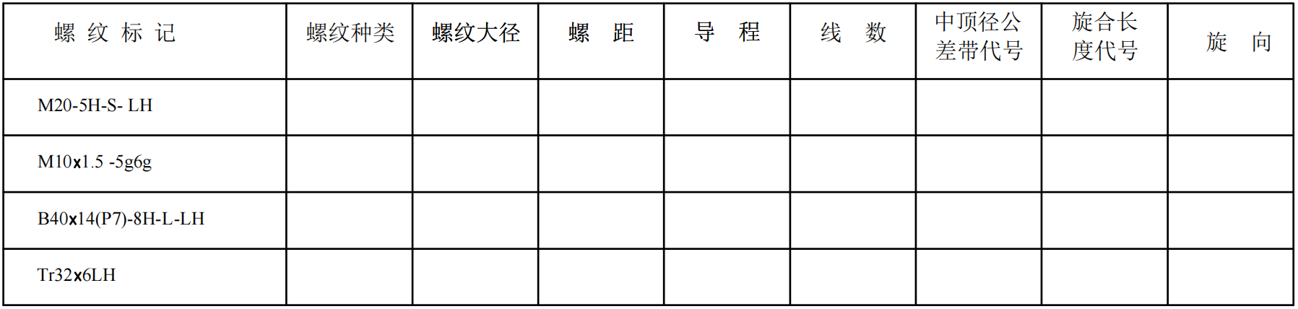
第6章 标准件与常用件习题解答
6-4 解释螺纹标记的意义。
答案
原题
返回目录

Slide 14
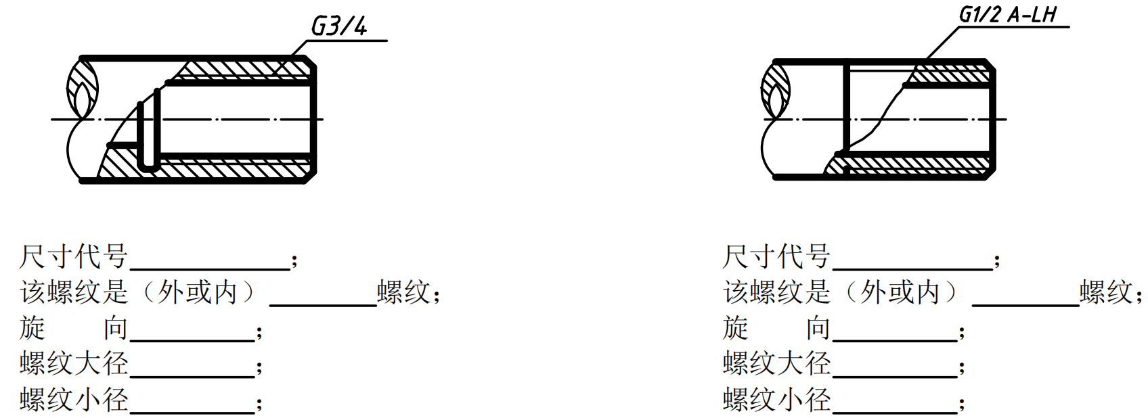
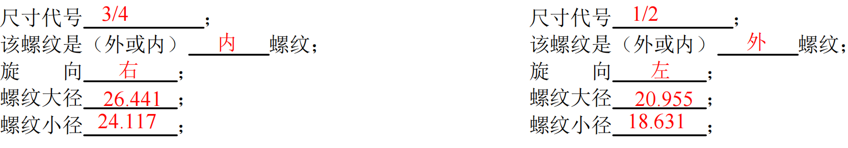
第2章 正投影法基础习题解答
6-5 根据管螺纹标记查表并填空。
答案
原题
返回目录

Slide 15
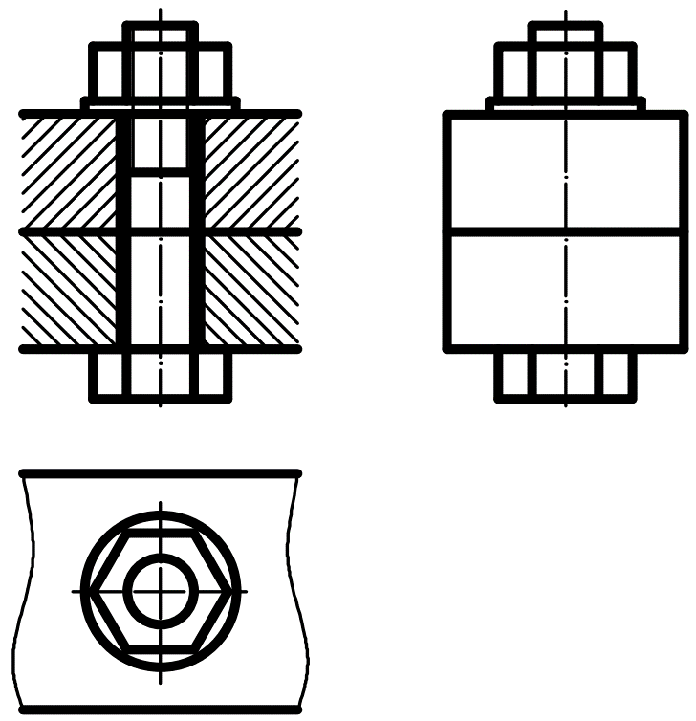
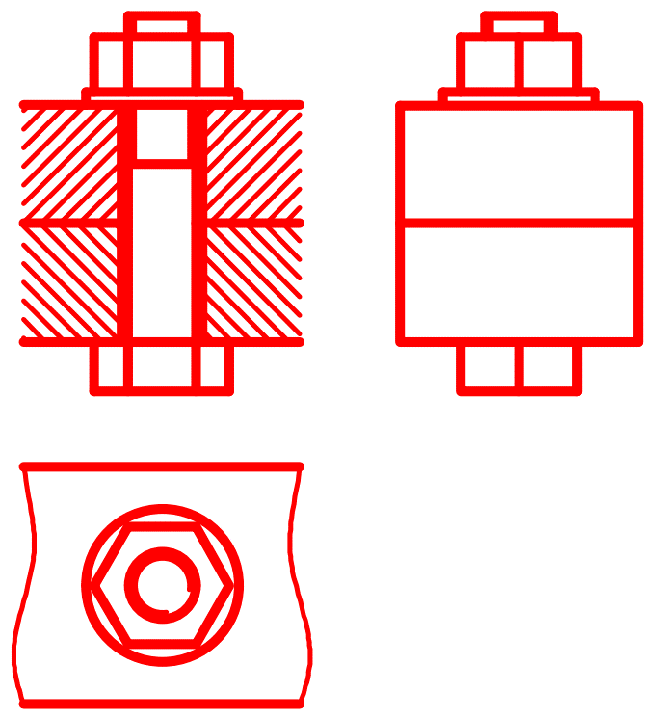
第6章 标准件与常用件习题解答
6-6 找出下列螺纹紧固件连接图中的错误。
(1)
答案
原题
返回目录

Slide 16
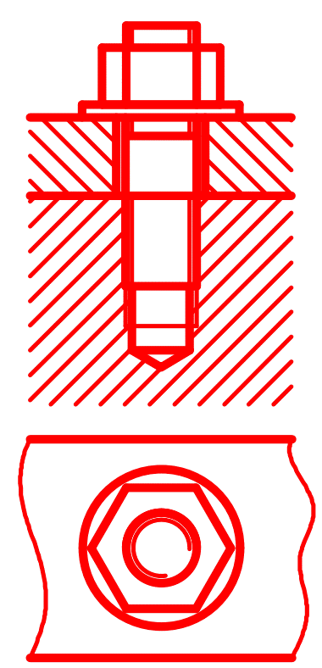
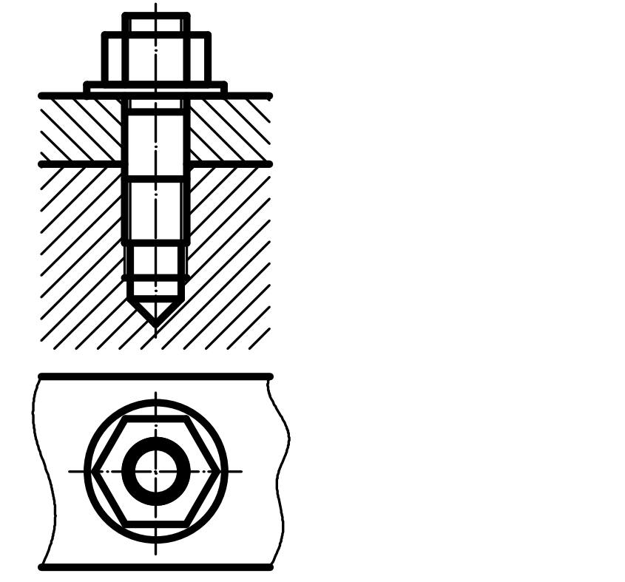
第6章 标准件与常用件习题解答
6-6 找出下列螺纹紧固件连接图中的错误。
(2)
答案
原题
返回目录

Slide 17
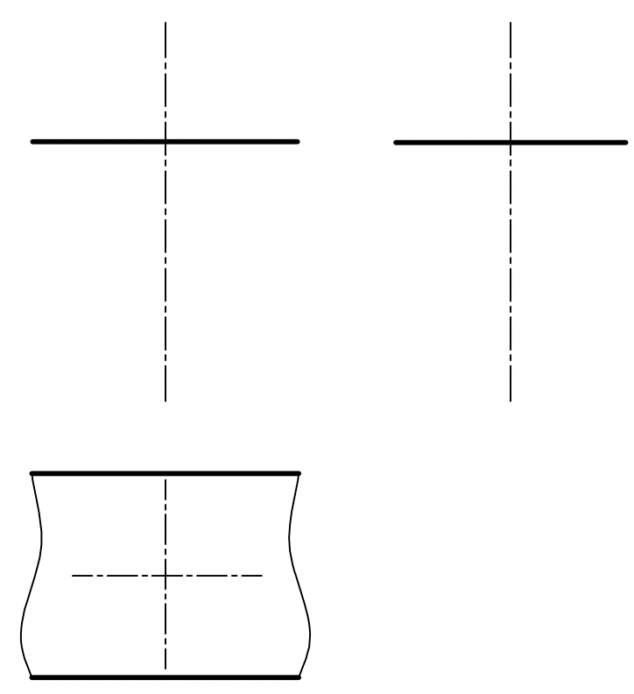
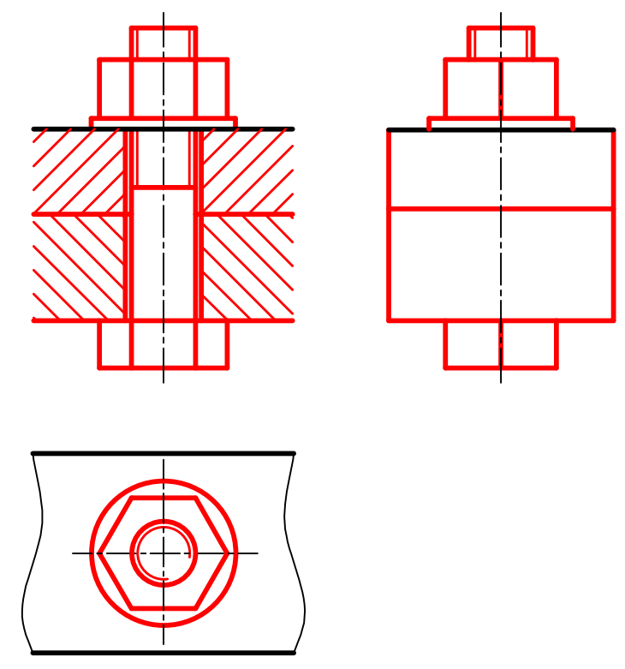
第6章 标准件与常用件习题解答
6-7 按要求画出下列螺纹紧固件连接图。
答案
原题
返回目录

Slide 18
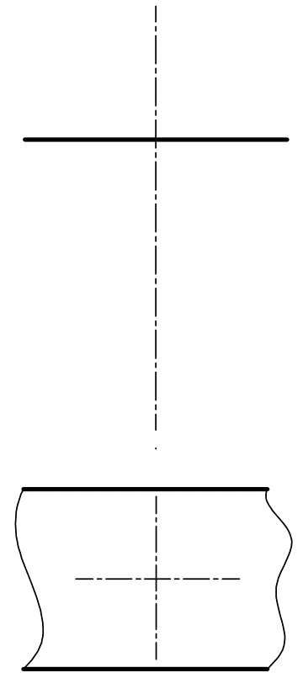
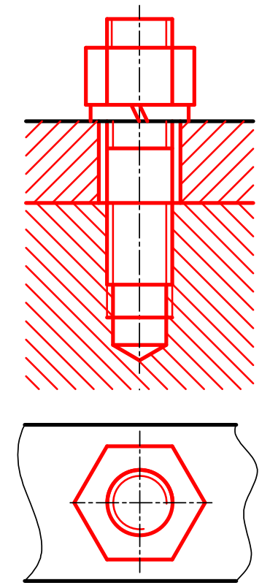
第6章 标准件与常用件习题解答
6-7 按要求画出下列螺纹紧固件连接图。
答案
原题
返回目录

Slide 19
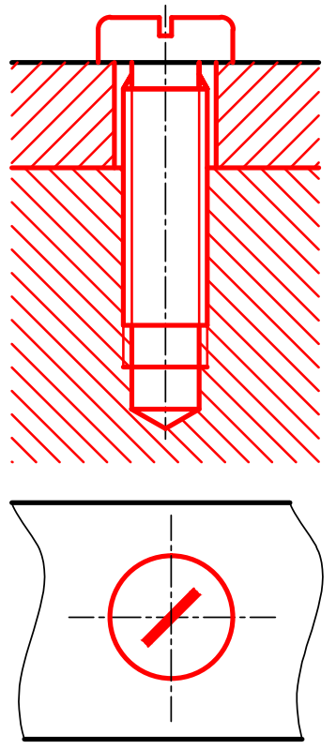
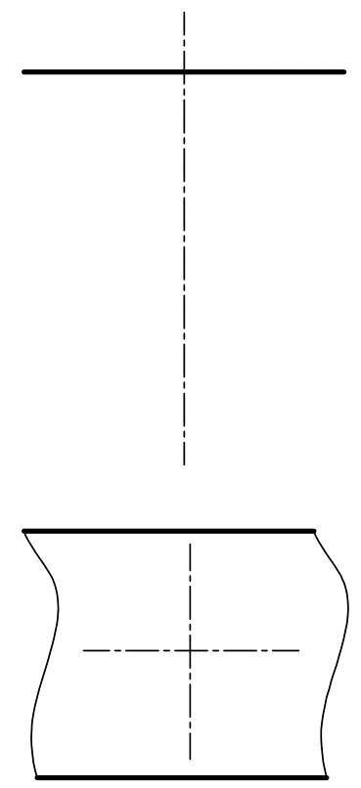
第6章 标准件与常用件习题解答
6-7 按要求画出下列螺纹紧固件连接图。
答案
原题
返回目录

Slide 20
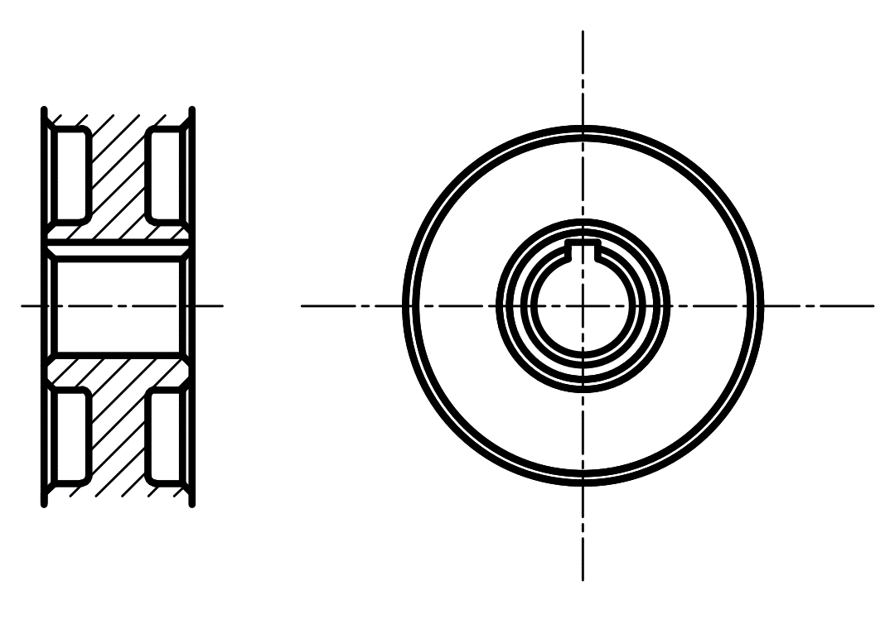
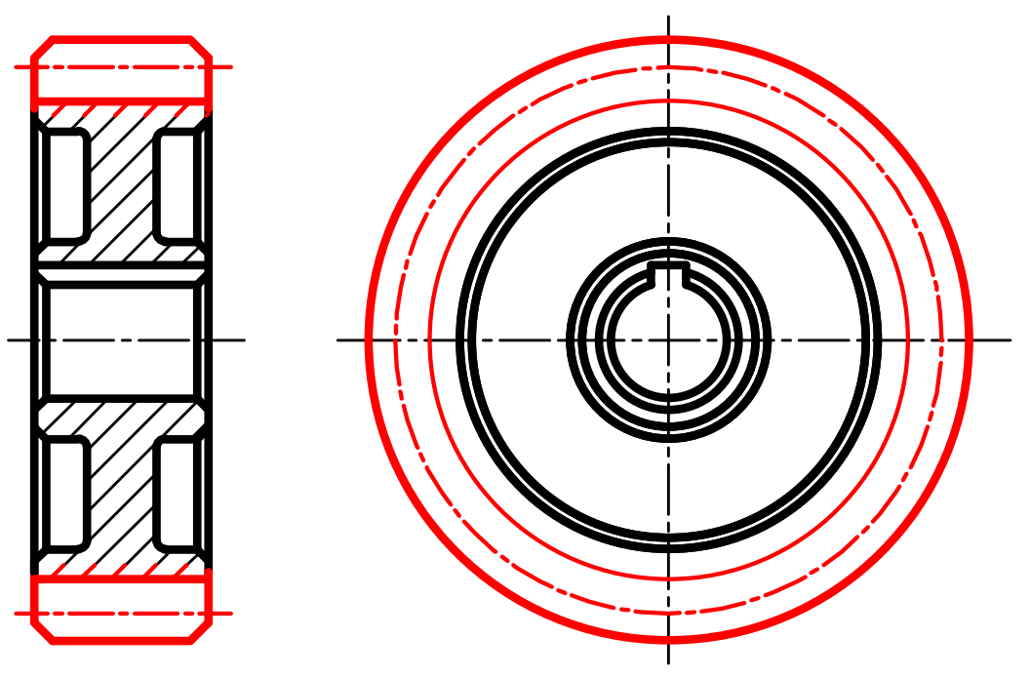
第6章 标准件与常用件习题解答
6-8 已知直齿圆柱齿轮模数m=3，齿数Z=20，倒角为，求齿轮的分度圆、齿顶圆和齿根圆直径，完成齿轮的两视图。
答案
原题
返回目录

Slide 21


第6章 标准件与常用件习题解答
6-9 已知直齿圆柱齿轮模数m=3，小齿数Z1=14，中心距a=60，求两个齿轮的分度圆、齿顶圆和齿根圆直径，完成齿轮啮合的两视图。
答案
原题
返回目录

Slide 22




第6章 标准件与常用件习题解答
6-10 已知齿轮和轴用A型普通平键联结，轴孔直径为20mm，键宽b=6mm，键长20mm。要求写出键的规定标记，查表确定键槽的尺寸，画全下列各视图和断面图中所缺漏的图线，并在轴的断面图和齿轮的局部视图中标注轴孔直径和键槽的尺寸。
答案
原题
返回目录

Slide 23


第6章 标准件与常用件习题解答
6-11 已知轴用滚动轴承支撑，两支撑段处的直径分别为 25mm和15mm，用规定画法画出滚动轴承的另一侧。
答案
原题
返回目录

